Slide 1
РАБОТА НА ТЕМУ: «Совершенствование светофорной сигнализации на участке городской улицы Тархова в г. Саратове с применением графо-аналитического метода»
Выполнил студент Пекельников Михаил Сергеевич
Руководитель к.т.н. доцент
Горшенина Екатерина Юрьевна

Slide 2
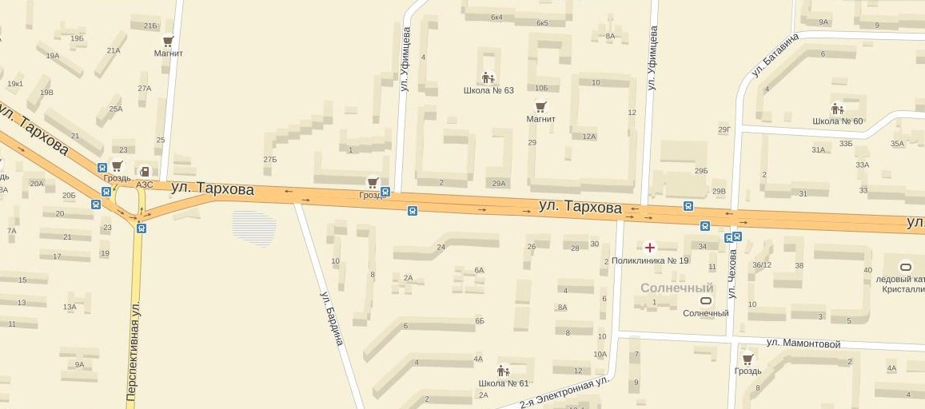
Схема улично-дорожной сети

Slide 3
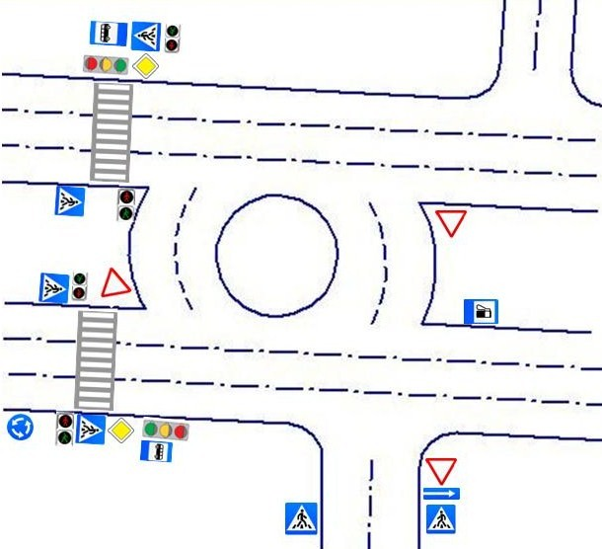
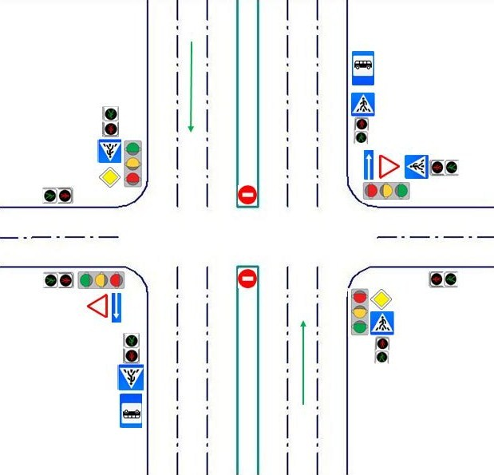
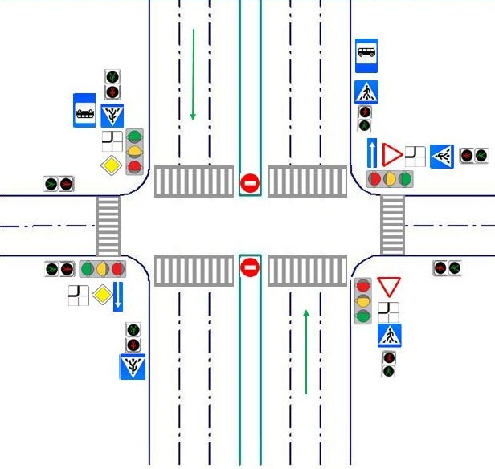
Перекрёсток ул. Тархова - ул. Перспективная.
Перекрёсток Перекрёсток
ул. Тархова - ул. Уфимцева. ул. Тархова - ул. Чехова-
ул.Батавина.

Slide 4
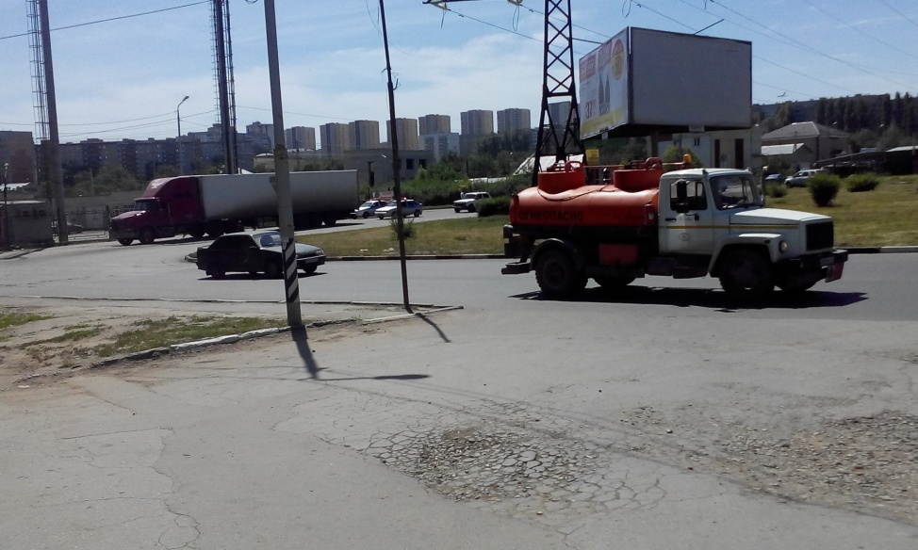
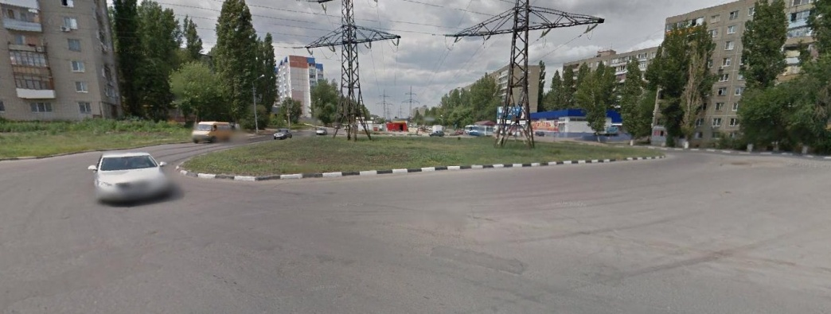
Перекрёсток ул. Тархова - ул. Перспективная.

Slide 5
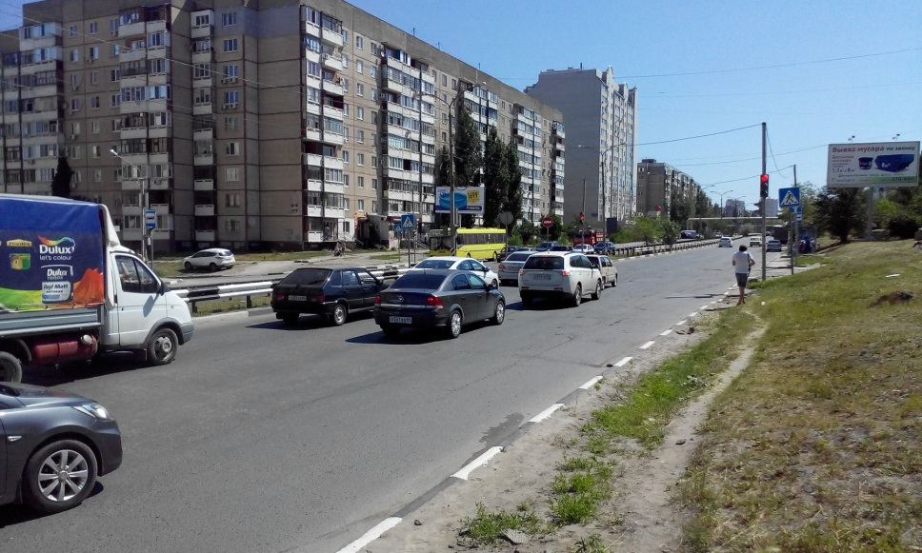
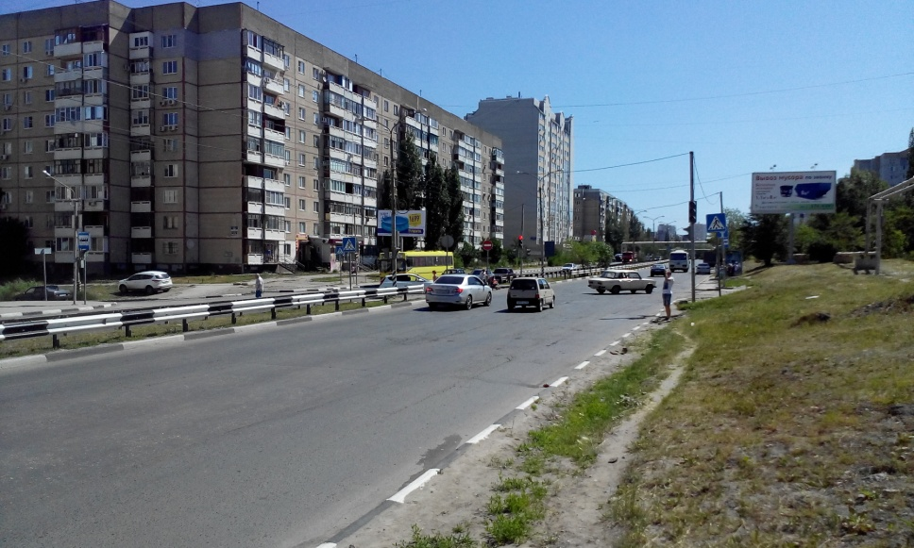
Перекрёсток ул. Тархова - ул. Уфимцева.

Slide 6
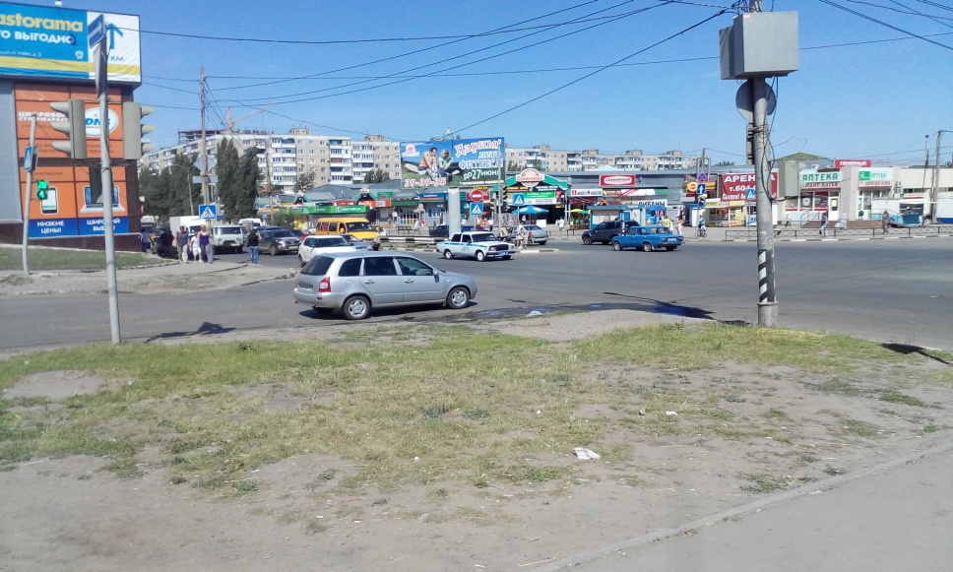
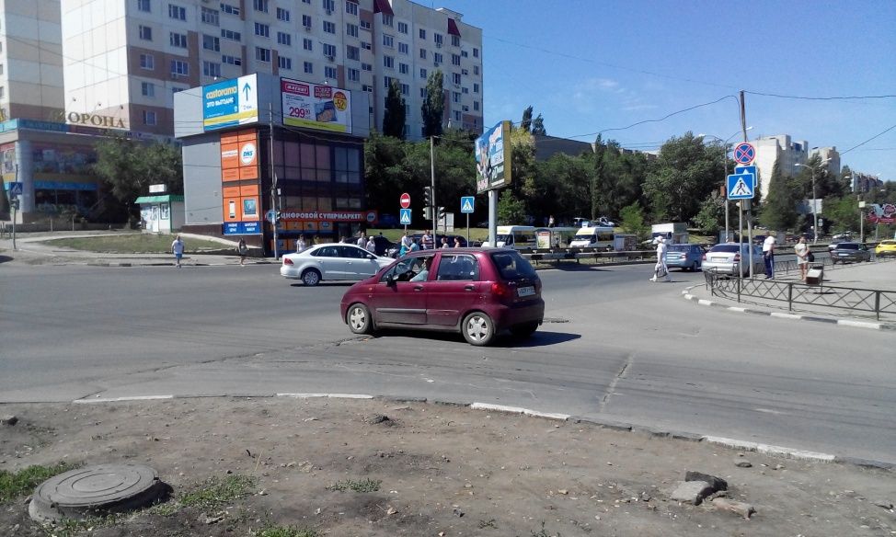
Перекрёсток ул. Тархова - ул. Чехова/ул. Батавина

Slide 7
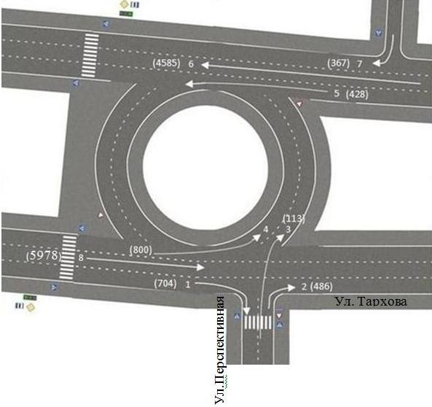
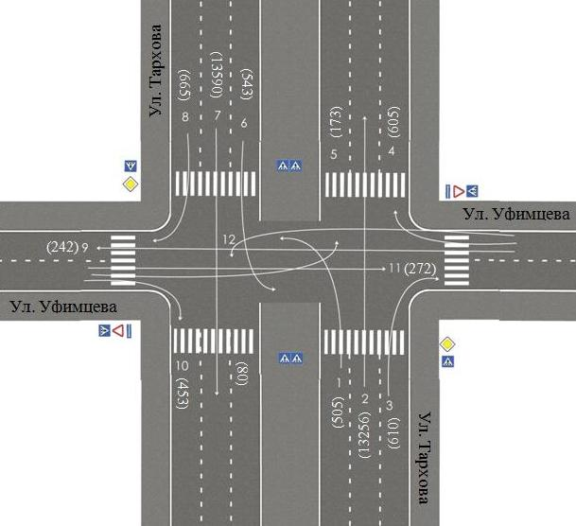
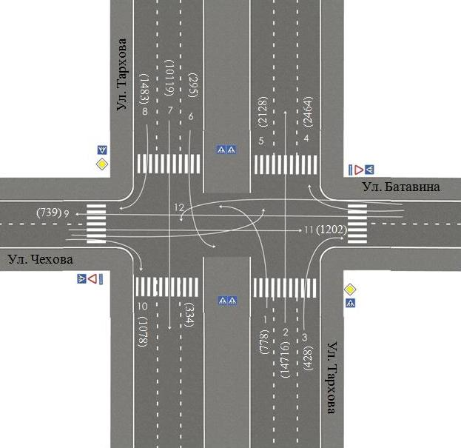
Картограммы интенсивностей
на рассматриваемых пересечениях

Slide 8
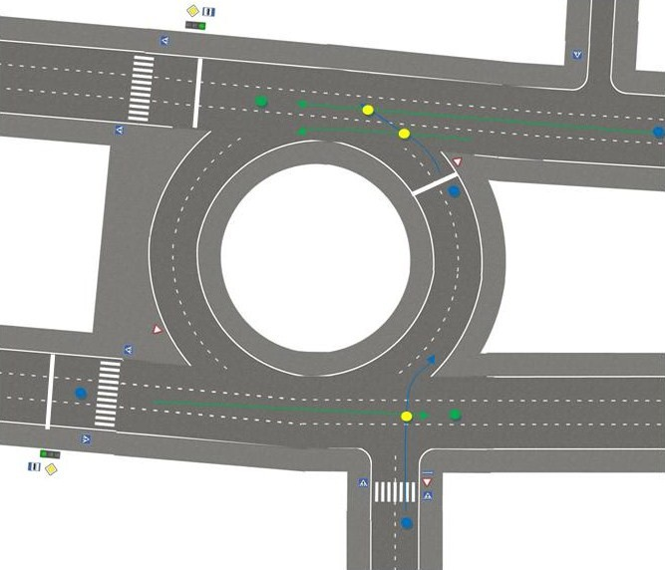
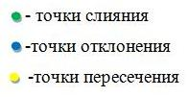
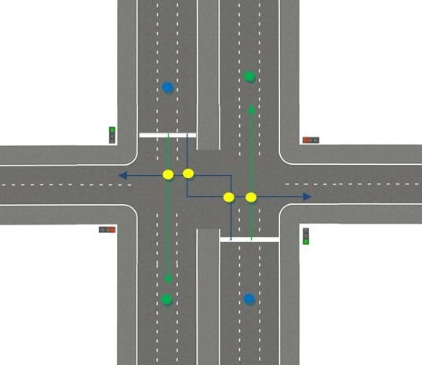
Схемы перекрёстков с
указанием конфликтных
точек

Slide 9
Сравнительный анализ фактических и расчётных данных на
рассматриваемых пересечениях
Номера светофоров | График включения сигналов |  |  |  |  |  | tз | tж | tк | tкж
3, 4 | З |  |  | Ж | К |  | 34 | 3 | 17 | 3
1, 2 | К |  | З |  |  |  | 17 | 3 | 34 | 3
Длительность тактов, с | 17 | 3 | 34 |  |  | 3 | Tц=62 сек
Фактический режим работы светофорной сигнализации
Тархова/Перспективная
Номера светофоров | График включения сигналов |  |  |  |  |  | tз | tж | tк | tкж
3, 4 | З |  |  | Ж | К |  | 41 | 4 | 14 | 3
1, 2 | К |  | З |  |  |  | 14 | 4 | 41 | 3
Длительность тактов, с | 14 | 3 | 41 |  |  | 4 | Tц=60сек
Расчетный режим работы светофорной сигнализации Тархова/Перспективная

Slide 10
Номера светофоров | График включения сигналов |  |  |  |  |  |  | tз | tж | tк | tкж
3, 4 | З |  |  |  | Ж | К |  | 40 | 3 | 28 | 3
1, 2 | К |  |  | З |  |  | Ж | 28 | 3 | 40 | 3
Длительность тактов, с | 28 | 3 |  | 40 |  |  | 3 | Tц=74 сек
Фактический режим работы светофорной сигнализации
Тархова/Уфимцева.
Номера светофоров | График включения сигналов |  |  |  |  |  |  |  | tз | tж | tк | tкж
3, 4 | З |  |  |  |  | Ж | К |  | 40 | 4 | 18 | 3
1, 2 | К |  |  |  | З |  |  | Ж | 18 | 4 | 40 | 3
Длительность тактов, с | 18 | 3 |  | 40 |  |  |  | 4 | Tц=65сек
Расчетный режим работы светофорной сигнализации
Тархова/Уфимцева.

Slide 11
Номера светофоров | График включения сигналов |  |  |  |  |  |  | tз | tж | tк | tкж
3, 4 | З |  |  |  | Ж | К |  | 34 | 3 | 23 | 3
1, 2 | К |  |  | З |  |  | Ж | 23 | 3 | 34 | 3
Длительность тактов, с | 23 | 3 |  | 34 |  |  | 3 | Tц=63 сек
Фактический режим работы светофорной сигнализации Тархова/Чехова/Батавина.
Номера светофоров | График включения сигналов |  |  |  |  |  |  |  | tз | tж | tк | tкж
3, 4 | З |  |  |  |  | Ж | К |  | 31 | 4 | 24 | 3
1, 2 | К |  |  |  | З |  |  | Ж | 24 | 4 | 31 | 3
Длительность тактов, с | 18 | 3 |  | 40 |  |  |  | 4 | Tц=62сек
Расчетный режим работы светофорной сигнализации Тархова/Чехова/Батавина.

Slide 12
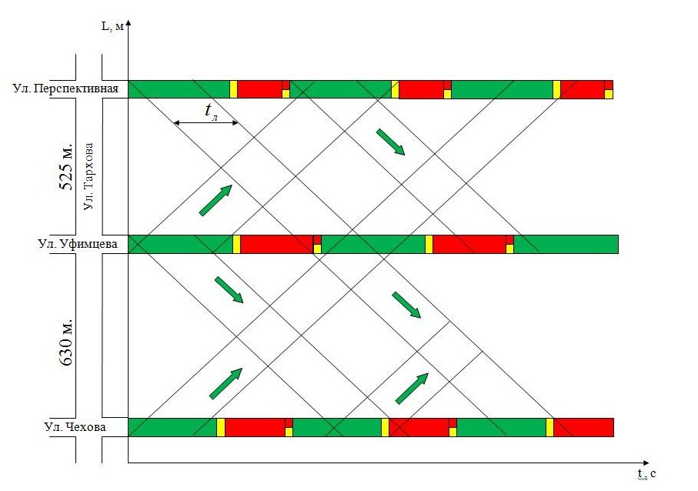
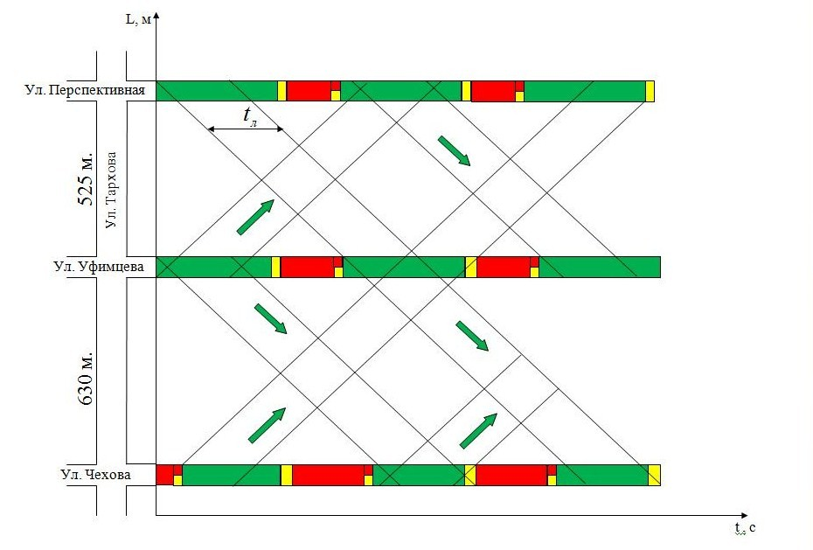
График фактического координированного управления движением на городской магистрали
График расчетного координированного управления движением на городской магистрали

Slide 13
